Slide 1
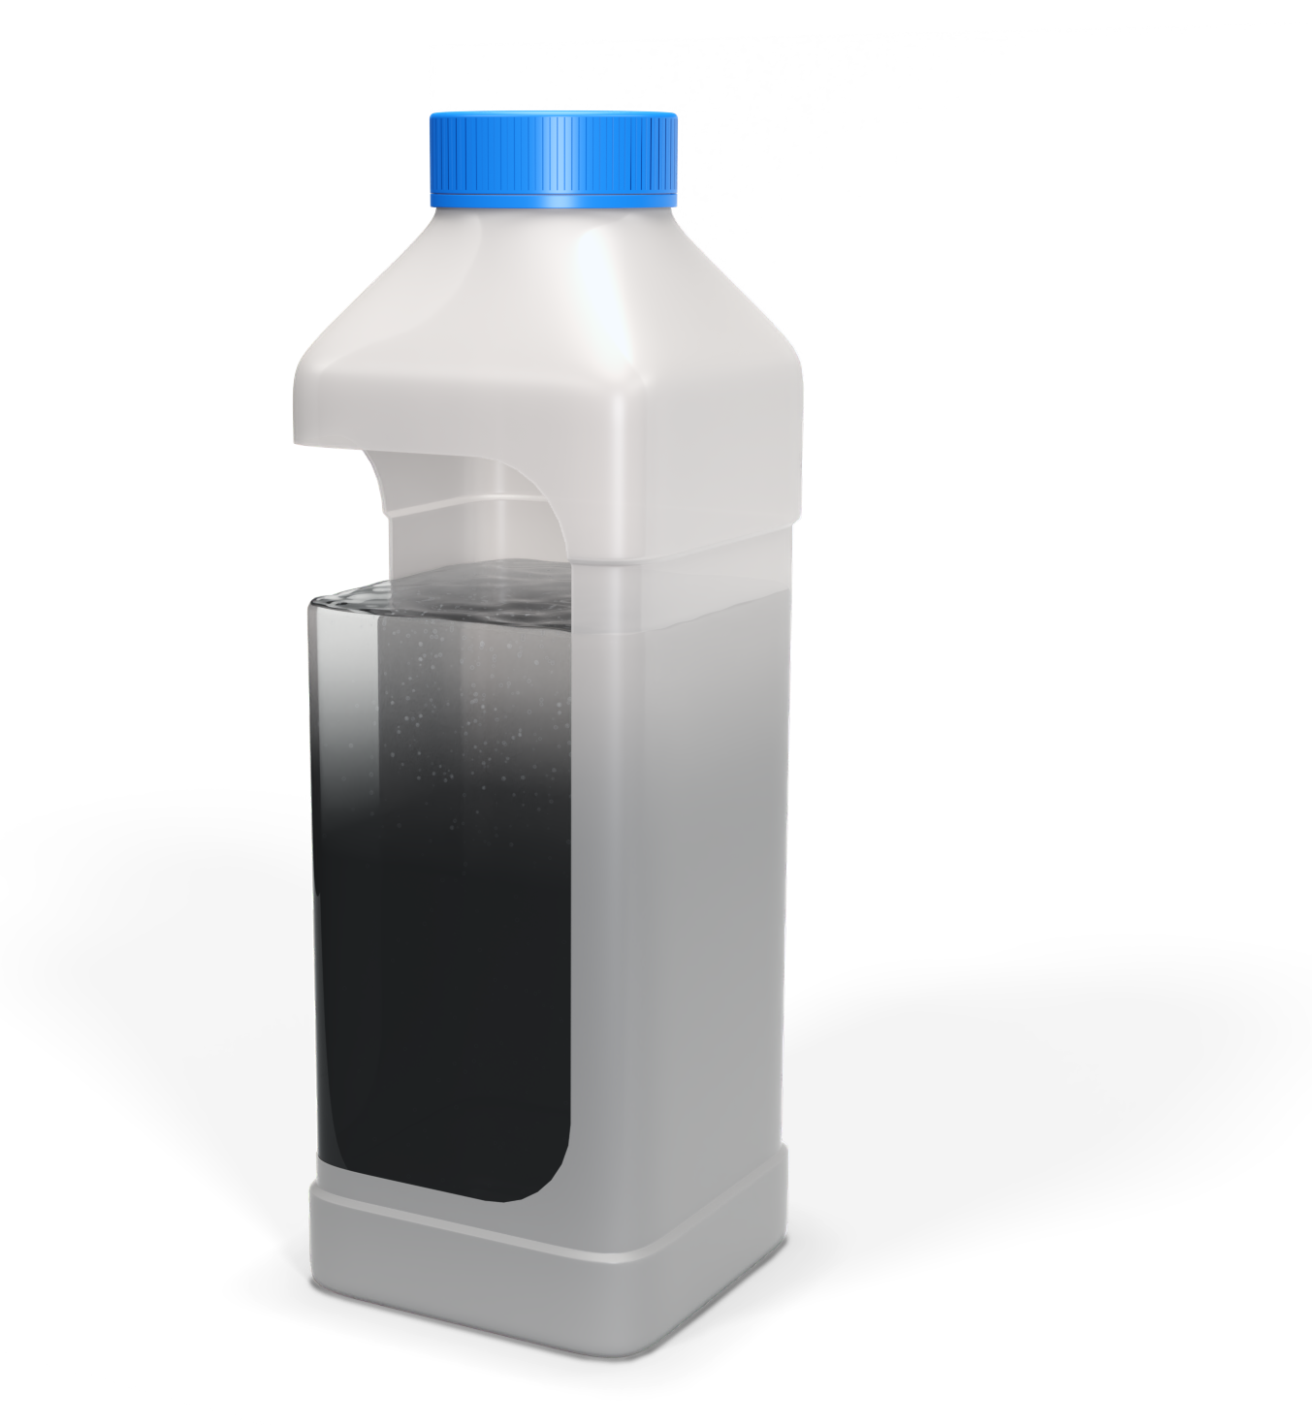

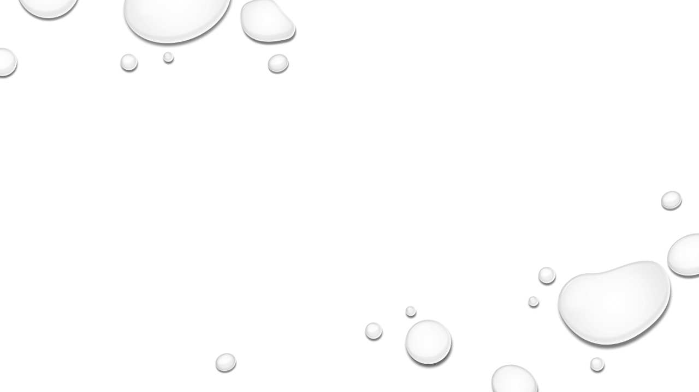
Magnetitt er noe dritt!
Slik Unngår du Magnetitt i FJERNVARMEANLEGGET

Slide 2
aGENDA
Magnetitt og utfordringer med lukkede fjernvarmeanlegg.
Hvordan forebygge samt spare tid og penger på sikt.

Slide 3
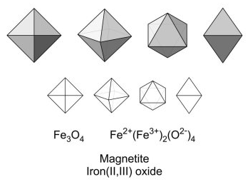
Hva er magnetitt?
Definisjon: Magnetitt (Fe₃O₄), også kjent som svart jernoksid, er en type korrosjonsprodukt.
Dannelse: Oppstår når vann og jern reagerer med oksygen i rørsystemet, særlig i lukkede varmeanlegg.
Problemer: Kan føre til tette rør, redusert varmeeffekt, korrosjon og økt vedlikeholdsbehov.

Slide 4

Konsekvenser for sameiets varmeanlegg
Effektivitetsproblemer: Varmeanlegget bruker mer energi for å opprettholde varme.
Økte kostnader: Rensing og reparasjoner kan bli kostbare.
Forkortet levetid: Rør og varmeelementer slites raskere, noe som kan føre til tidlig utskifting av anlegg og komponenter.

Slide 5
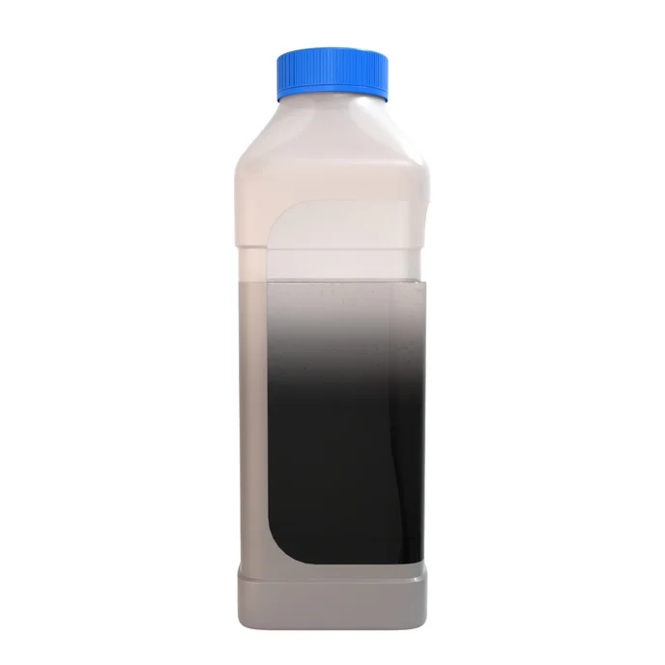
Tiltak – Regelmessig vedlikehold
Beskrivelse: Regelmessig rens og kontroll av varmeanlegget.
Fordeler: Redusere opphopning av magnetitt og oppdage tidlige tegn på korrosjon.
Anbefaling: Planlegg vedlikehold og kontroll (vannprøve) minst 1 gang / år.

Slide 6
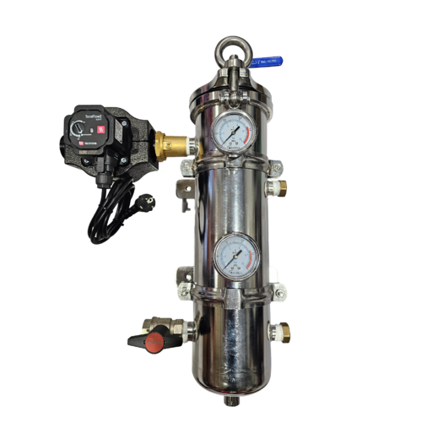
Tiltak – Magnetittfiltre
Hva er et magnetittfilter? Filtre som fanger opp magnetittpartikler før de skaper problemer.
Hvor installere? På strategiske punkter i varmeanlegget.
Resultat: Mindre magnetitt, bedre flyt og økt varmeanleggseffektivitet.

Slide 7
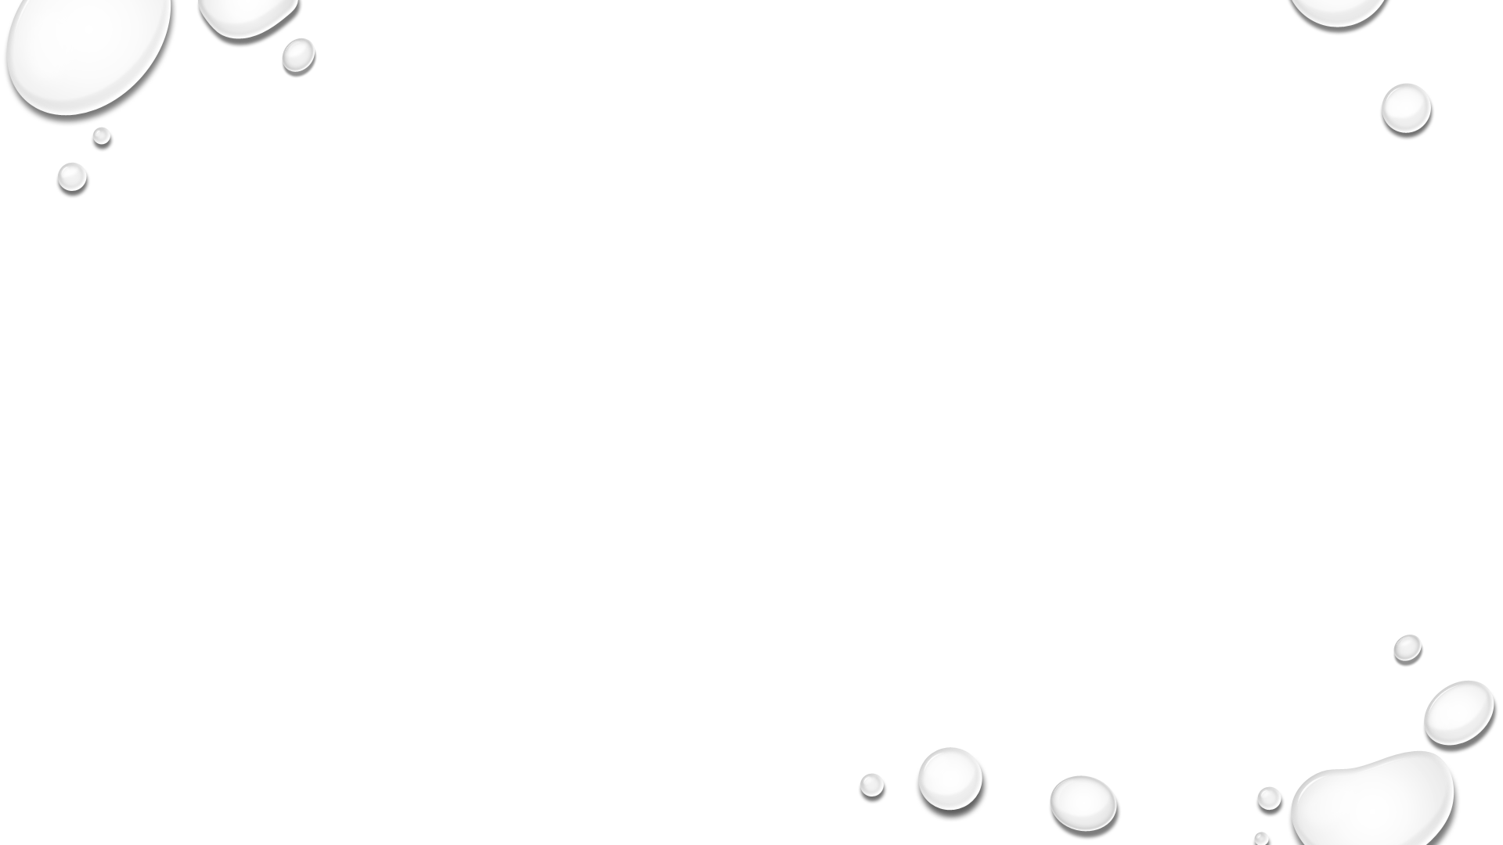
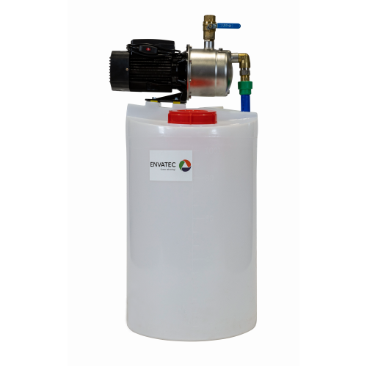
Tiltak – Kjemisk behandling av vannet
Kjemikalier: Inhibitorer kan tilsettes for å forhindre oksidering og redusere korrosjon.
Vakuumutlufter: Fjerner oksygen i anlegget
Effekt: Hindrer dannelse av magnetitt og andre korrosjonsprodukter.
Anbefaling: Konsulter en spesialist om hvilke kjemikalier som er passende for deres anlegg.

Slide 8

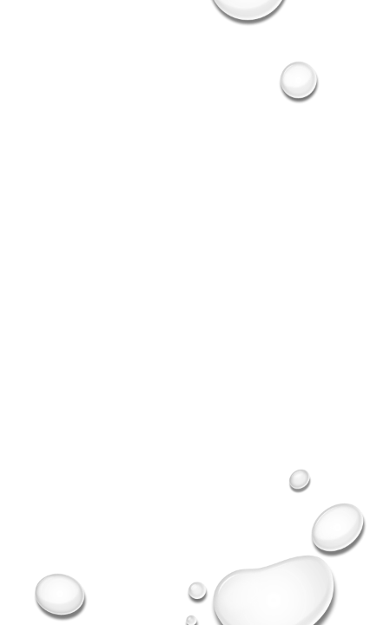
Tiltak – Oppgradering av systemet
Når oppgradere?: Dersom anlegget er gammelt og viser gjentakende problemer.
Fordeler med ny teknologi: moderne systemer er mer motstandsdyktige mot magnetittdannelse.
Investering: kan være en større kostnad nå, men sparer penger over tid med mindre vedlikehold og energisparing.

Slide 9

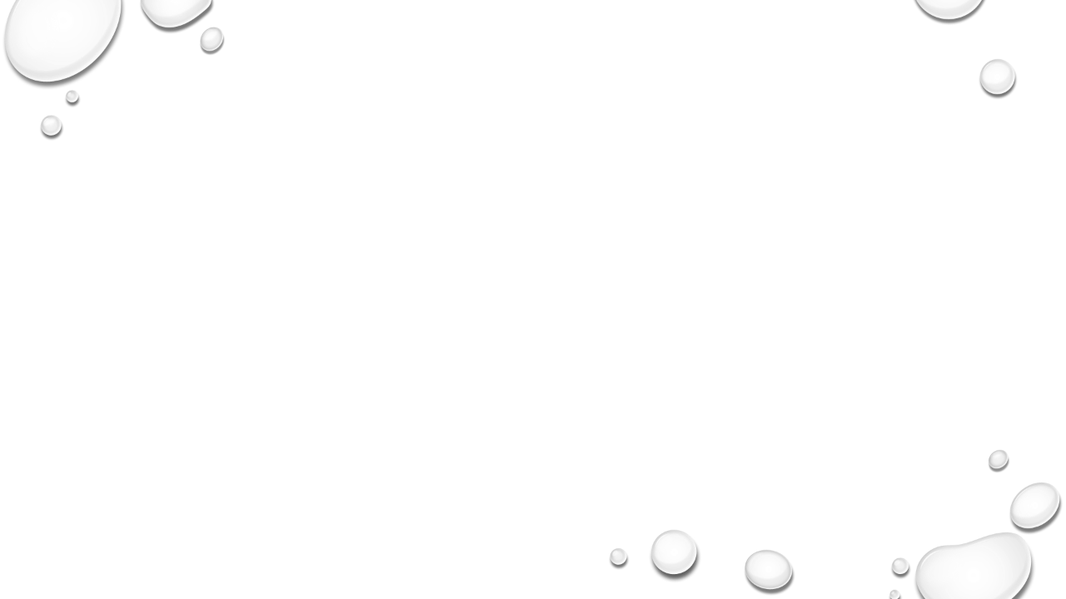
Oppsummering og anbefalinger
Forebygging er nøkkelen: Regelmessig vedlikehold, installasjon av filtre, kjemisk behandling, og eventuelle oppgraderinger er viktig for å unngå magnetittproblemer.
Engasjer beboerne: Oppfordre beboerne til å være bevisste på varmeanleggets vedlikehold.
Langsiktig gevinst: Et godt vedlikeholdt varmeanlegg gir mindre kostnader og bedre varmefordeling i sameiet.

Slide 10
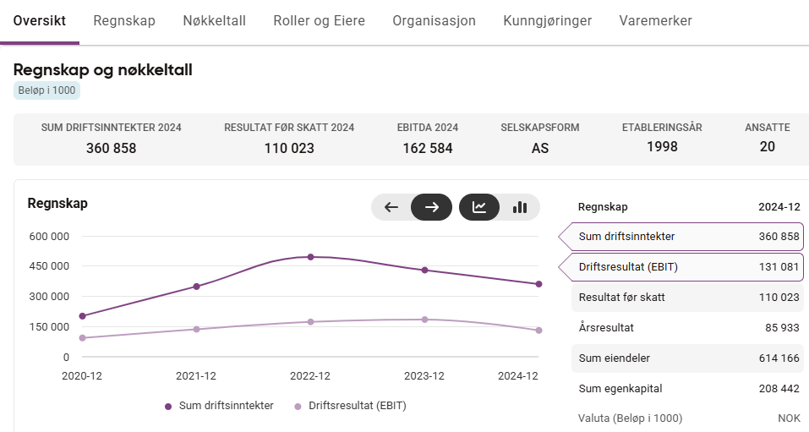
Oslofjord Varme AS

